Slide 1
Notes:
Samaresh Chandra Saha, Assistant Teacher , Saberunnessa Girls High School, Kendua- Netrakona.

Slide 2
স্বাগতম
Notes:
Samaresh Chandra Saha, Assistant Teacher , Saberunnessa Girls High School, Kendua- Netrakona.

Slide 3
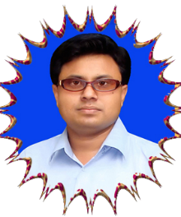
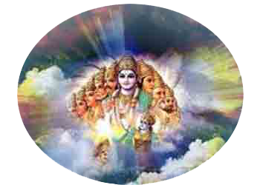
শিক্ষক পরিচিতি
পাঠ পরিচিতি
শ্রেণি : অষ্টম
বিষয়: হিন্দু ধর্ম ও নৈতিক শিক্ষা
অধ্যায়: পঞ্চম,দেব-দেবী ও পূজা-পার্বণ সময় : ৪০ মিনিট
তারিখ : ০৭/০৯/২০১৯ ইং
mg‡ik P›`ª mvnv
সহকারী শিক্ষক
mv‡eiæ‡bœQv evwjKv D”P বিদ্যালয়
‡K›`yqv, †bÎ‡Kvbv
০১712394899
E-mail:- saha2178@yahoo.com
Notes:
Samaresh Chandra Saha, Assistant Teacher , Saberunnessa Girls High School, Kendua- Netrakona.

Slide 4
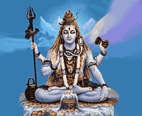
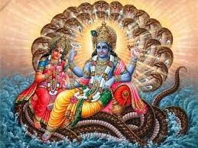
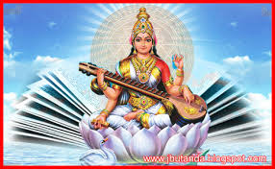
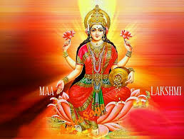
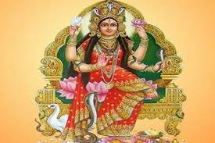
ঈশ্বর নিরাকার হলেও সাকার
Notes:
Samaresh Chandra Saha, Assistant Teacher , Saberunnessa Girls High School, Kendua- Netrakona.

Slide 5
ছবি গুলো দেখ এবং নাম বল
Notes:
Samaresh Chandra Saha, Assistant Teacher , Saberunnessa Girls High School, Kendua- Netrakona.

Slide 6
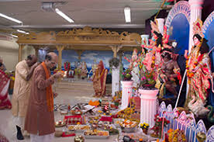
আজকের পাঠঃ
দেব-দেবী ও পূজা-পার্বন
Notes:
Samaresh Chandra Saha, Assistant Teacher , Saberunnessa Girls High School, Kendua- Netrakona.

Slide 7
শিখনফল
এ পাঠ শেষে শিক্ষার্থীরা-
১। দেব-দেবীর নাম বলতে পারব ;
২। পূজার উপকরণ গুলোর ব্যবহার বলতে পারবে ;
৩। মনষা দেবীর পরিচয় ও পূজার পদ্ধতি বলতে পারবে ।
Notes:
Samaresh Chandra Saha, Assistant Teacher , Saberunnessa Girls High School, Kendua- Netrakona.

Slide 8
পূজা ও পার্বণ
পূজা- পূজা মানে শ্রদ্ধা জ্ঞাপন । দেব দেবীকে পুস্পপত্র, নৈবেদ্য ইত্যাদি দিয়ে শ্রদ্ধা জ্ঞাপন করা কে পূজা বলে ।
পার্বণ- পার্বণ শব্দের অর্থ পর্ব বা উৎসব। উৎসব মানে আনন্দানুষ্ঠান । হিন্দু ধর্মের বিধিবিধান অনুসারে বিভিন্ন দেব-দেবীর পূজায় বিভিন্ন ধরনের উৎসবের আয়োজন করা হয় । পূজাকে কেন্দ্র করে যে আনন্দ গন পরিবেশের সৃষ্টি হয় তাই পার্বণ ।
Notes:
Samaresh Chandra Saha, Assistant Teacher , Saberunnessa Girls High School, Kendua- Netrakona.

Slide 9
ঈশ্বর নিরাকার হলেও সাকার
ঈশ্বর নিরাকার হলেও মানবকল্যানের জন্য তিনি বিভিন্ন সময় বিভিন্ন রূপে পৃথিবীতে আবির্ভূত হয়ে থাকেন।
Notes:
Samaresh Chandra Saha, Assistant Teacher , Saberunnessa Girls High School, Kendua- Netrakona.

Slide 10
ঈশ্বর কখন দেবতা বা দেব-দেবী
ঈশ্বর যখন নিজের গুণ বা ক্ষমতাকে কোনো বিশেষ আকার বা রূপে প্রকাশ করেন , তথন তাঁকে দেবতা বা দেব-দেবী বলে।
Notes:
Samaresh Chandra Saha, Assistant Teacher , Saberunnessa Girls High School, Kendua- Netrakona.

Slide 11
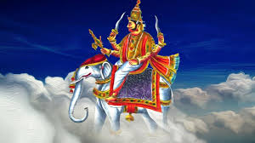
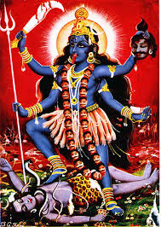
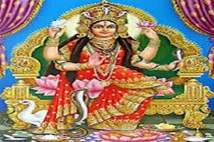
দেবতাদের প্রকার ভেদ
বৈদিক দেবতা
পৌরাণিক দেবতা
লৌকিক দেবতা
হিন্দু ধর্মগ্রন্থ অনুসারে তিন প্রকার দেব-দেবীর পরিচয় পাওয়া যায় ।
Notes:
Samaresh Chandra Saha, Assistant Teacher , Saberunnessa Girls High School, Kendua- Netrakona.

Slide 12
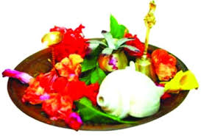
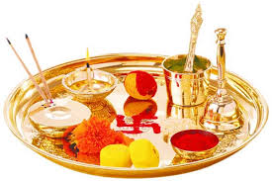
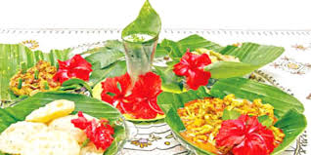
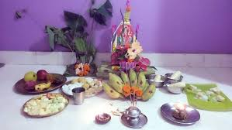
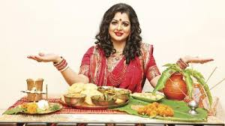
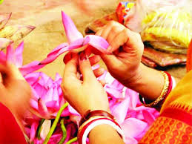
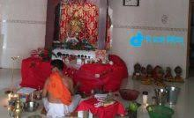
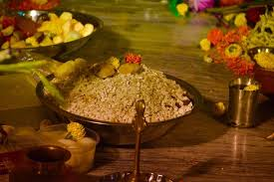
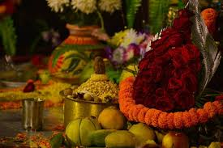
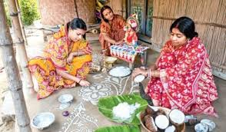
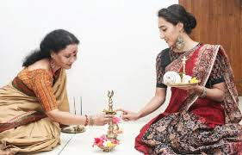
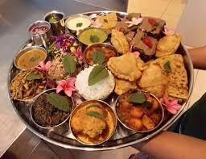
পূজার উপকরন
Notes:
Samaresh Chandra Saha, Assistant Teacher , Saberunnessa Girls High School, Kendua- Netrakona.

Slide 13
পূজার উপকরন
পূজার উপকরণ তত্ত্ব: পূজার উপকরণ পঞ্চবিধ,দশবিধ এবং ষোড়শবিধ। মহাপূজা মানে ষোড়শাপচার । উপাচারগুলি হল--- আসন,স্বাগত,পাদ্য, অর্ঘ্য, আচমনীয়, মধুপর্ক, পুনরাচমন, স্নান, বস্ত্র, অলঙ্কার, গন্ধ, পুষ্প, ধূপ, দীপ, নৈবেদ্য ও পুনরাচমন।।
Notes:
Samaresh Chandra Saha, Assistant Teacher , Saberunnessa Girls High School, Kendua- Netrakona.

Slide 14
মনসাদেবীর পরিচয়
মনসা সর্পের দেবী তিনি সর্পকুলের জননী৷ তিনি আমাদের সর্প ভয় থেকে রক্ষা করেন? তিনি উর্বরতা ও সমৃদ্ধির দেবী হিসেবেও পরিচিত৷ বাংলাদেশসহ পূর্ব ও পশ্চিম ভারতে মনসা দেবীর পূজা করা হয় ৷মনসা মূলত লৌকিক দেবী ৷পড়ে পৌরাণিক দেবী রূপে পরিগণিত হয়েছেন৷ দেবী মনসা বিষহরি নামে পরিচিত ৷কেননা তিনি সাপের বিষ হরণ করে থাকেন৷ ব্রহ্মার উপদেশে ঋষি বশিষ্ঠ সর্পমন্ত্র সৃষ্টি করেন এবং তার তপস্যার দ্বারা মন থেকে সেই মন্ত্রের অধিষ্ঠাত্রী দেবী মনসার আবির্ভাব ঘটে৷ মন থেকে সাকার রূপ লাভ করেছেন বলে তার নাম হয়েছে মনসা৷ পুরান মতে তিনি জগত কারো মুনির পত্নী, আস্তিক মুনির মাতা এবং সাপের রাজা বাসুকির বোন৷ তার পিতার নাম কশ্যপ মুনি এবং মাতার নাম কোদ্রু ৷তিনি নাগ মাতা হিসেবেও পরিচিত৷ মনসা দেবীর চারটি হাত এবং তিনি গৌরবর্ণা৷ তার আরেক নাম জগত গৌরী ৷চন্দ্রের মত সুন্দর এবং প্রসন্ন তার মুখমণ্ডল ৷অরুণ বর্ণের অর্থাৎ ভোরের সূর্যের আলোর মত লাল রঙের কাপড় তিনি পরিধান করেন৷ তিনি সোনার অলংকার পরিধান করেন৷
Notes:
Samaresh Chandra Saha, Assistant Teacher , Saberunnessa Girls High School, Kendua- Netrakona.

Slide 15
মনসাদেবীর পূজাপদ্ধতি
পূজাপদ্ধতি-- আষাঢ় মাসের কৃষ্ণা পঞ্চমী তিথি কে বলা হয় নাগপঞ্চমী ৷এই সময় বাড়ির উঠানে সিজ গাছ স্থাপন করে মনসা দেবীর পূজা করা হয়৷ ভাদ্র মাসের কৃষ্ণা পঞ্চমী তিথিতে ও মনসা পূজার বিধান আছে ৷বর্তমানে সার্বজনীনভাবে মনসা দেবীর মন্দিরে মনসা পূজা করা হয় ৷আবার পারিবারিক পর্যায়ে পারিবারিক মন্দিরে ও মনসা দেবীর পূজা করা হয় ৷মনসা পূজার মুখ্য উদ্দেশ্য সাপের আক্রমণ থেকে রক্ষা পাওয়া ৷এজন্য অন্যান্য পূজার মত সাধারণ পূজা বিধি অনুসরণ করতে হয় ৷পূজার আরম্ভে সংকল্প গ্রহণ মনসার প্রতিমা স্থাপন, আচমন ,চক্ষুদান প্রভৃতি বিধি অনুসরণ করতে হয় ৷এছাড়া মনসার ধ্যান আবাহন মন্ত্র পাঠ এবং পূজার মন্ত্র পাঠ করতে হয় ৷অতঃপর স্নান মন্ত্র পাঠ করে মহাদেবী কে স্নান করাতে হয় এবং অষ্ট নাগ মন্ত্র পাঠের মাধ্যমে দেবীর পূজা আরম্ভ করতে হয় ৷শেষে পুষ্পাঞ্জলী ও প্রণাম মন্ত্রের মাধ্যমে পূজা সমাপ্ত করতে হয় ৷সবশেষে দেবী প্রতিমা বিসর্জন দেওয়া হয় ৷মনসা দেবীর পূজা করলে সাপের ভয় থাকে না ৷
Notes:
Samaresh Chandra Saha, Assistant Teacher , Saberunnessa Girls High School, Kendua- Netrakona.

Slide 16
একক কাজ
দেব-দেবীর পূজা কেন করা হয়।
Notes:
Samaresh Chandra Saha, Assistant Teacher , Saberunnessa Girls High School, Kendua- Netrakona.

Slide 17
মনসাদেবীর প্রণামমন্ত্র
প্রণামমন্ত্র--- আস্তিকস্য মুনের্মাতা ভগিনী বাসুকেস্তথা জহৎ কারুমুনেঃ পত্নী মনসাদেবী নমোহস্তুতে ।। সরলার্থ---আস্তিক মুনির মাতা ,নাগরাজ বাসুকীর বোন,জরৎকারু মুনির পত্নী,হে মনসাদেবী তোমাকে প্রণাম৷
Notes:
Samaresh Chandra Saha, Assistant Teacher , Saberunnessa Girls High School, Kendua- Netrakona.

Slide 18
দলীয় কাজ
দেব-দেবীর পূজায় বিভিন্ন উপাচার ব্যবহারের প্রয়োজনীয়তা ব্যাখ্যা করে এর একটি তালিকা প্রস্তুত কর।
Notes:
Samaresh Chandra Saha, Assistant Teacher , Saberunnessa Girls High School, Kendua- Netrakona.

Slide 19
মুল্যায়ন
মূল্যায়ন
সঠিক উত্তরটি খাতায় লিখ;
১ । দেবতা বা দেব-দেবী বলতে বোঝায় ?
(ক) ঈশ্বরের গোপনীয় রূপ (খ) ঈশ্বরের নিরাকার রূপ (গ) ঈশ্বরের সাকার রূপ ঘ) সব কটি
২. পার্বণ শব্দের অর্ত কী ?
(ক) পর্ব বা উৎসব (খ) আয়োজন (গ) নির্গমন ঘ) উদ্গীরন
৩. বিধিবিধান বলতে কী বুঝায়?
(ক) ভাগ্য লিখন (খ) নিয়ম নীতি (গ) বই পুস্তক ঘ) একটিও না
৪. পূজা সামগ্রীকে কি বলে অভিহিত করা হয়- ?
(ক) আচার (খ) অনাচার (গ) দুরাচার (ঘ) উপাচার
Notes:
Samaresh Chandra Saha, Assistant Teacher , Saberunnessa Girls High School, Kendua- Netrakona.

Slide 20
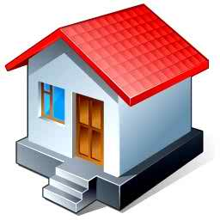
বাড়ির কাজ
পূজায় ব্যবহৃত প্রদীপের তাৎপর্য ব্যাখ্যা কর।
Notes:
Samaresh Chandra Saha, Assistant Teacher , Saberunnessa Girls High School, Kendua- Netrakona.

Slide 21
ধন্যবাদ
ধন্যবাদ
Notes:
Samaresh Chandra Saha, Assistant Teacher , Saberunnessa Girls High School, Kendua- Netrakona.

